Slide 1
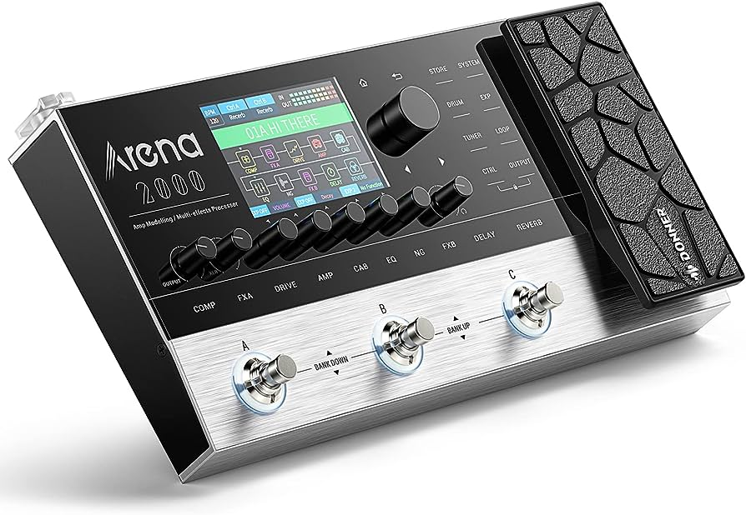

Pédale Multi-Effets Numérique
Camille LANFREDI
Luca CROSETTO
Jolan THOMASSET

Slide 2
Sommaire
Introduction (3)
Présentation du projet (4-5)
État de l'art (6)
Cahier des charges (7)
Spécifications techniques (8-12)

Slide 3
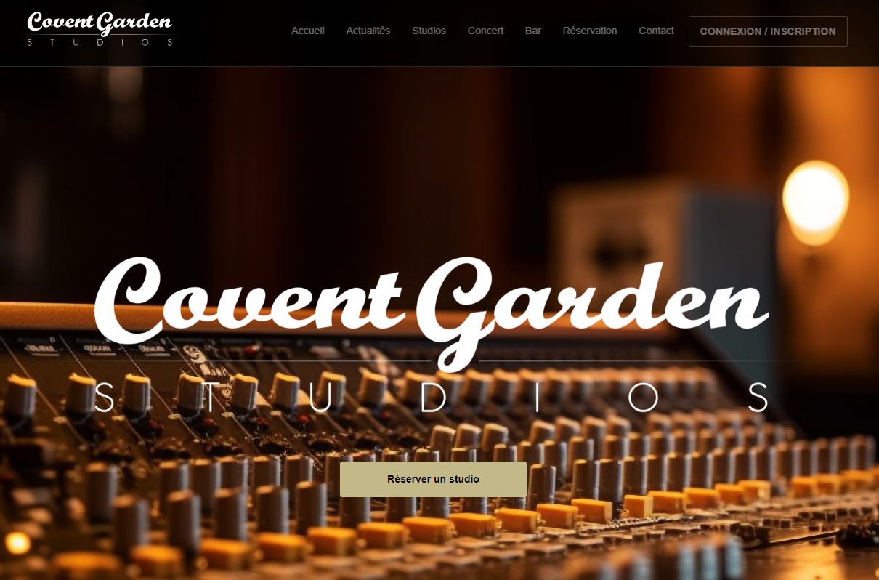
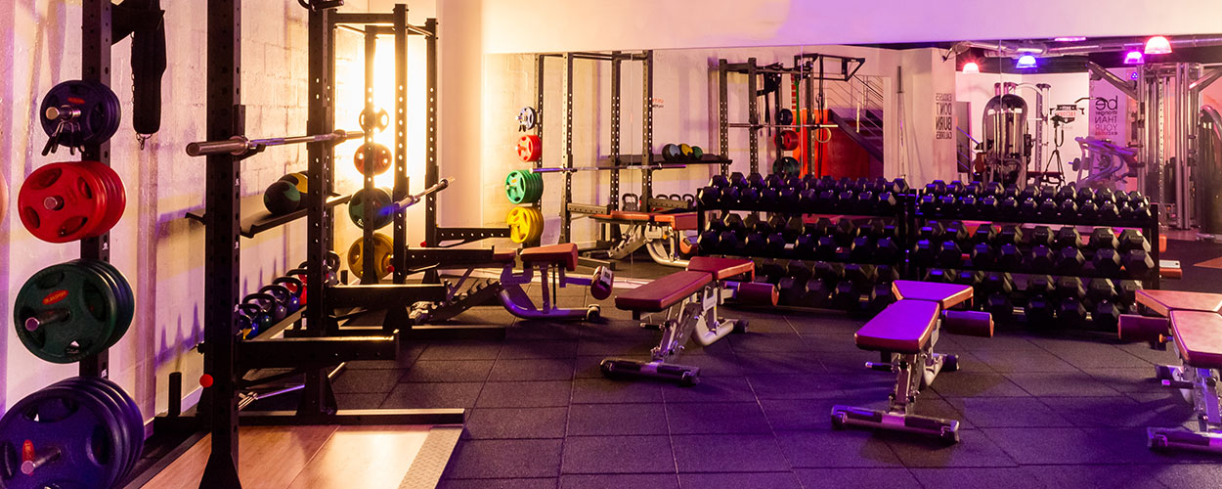

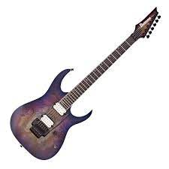
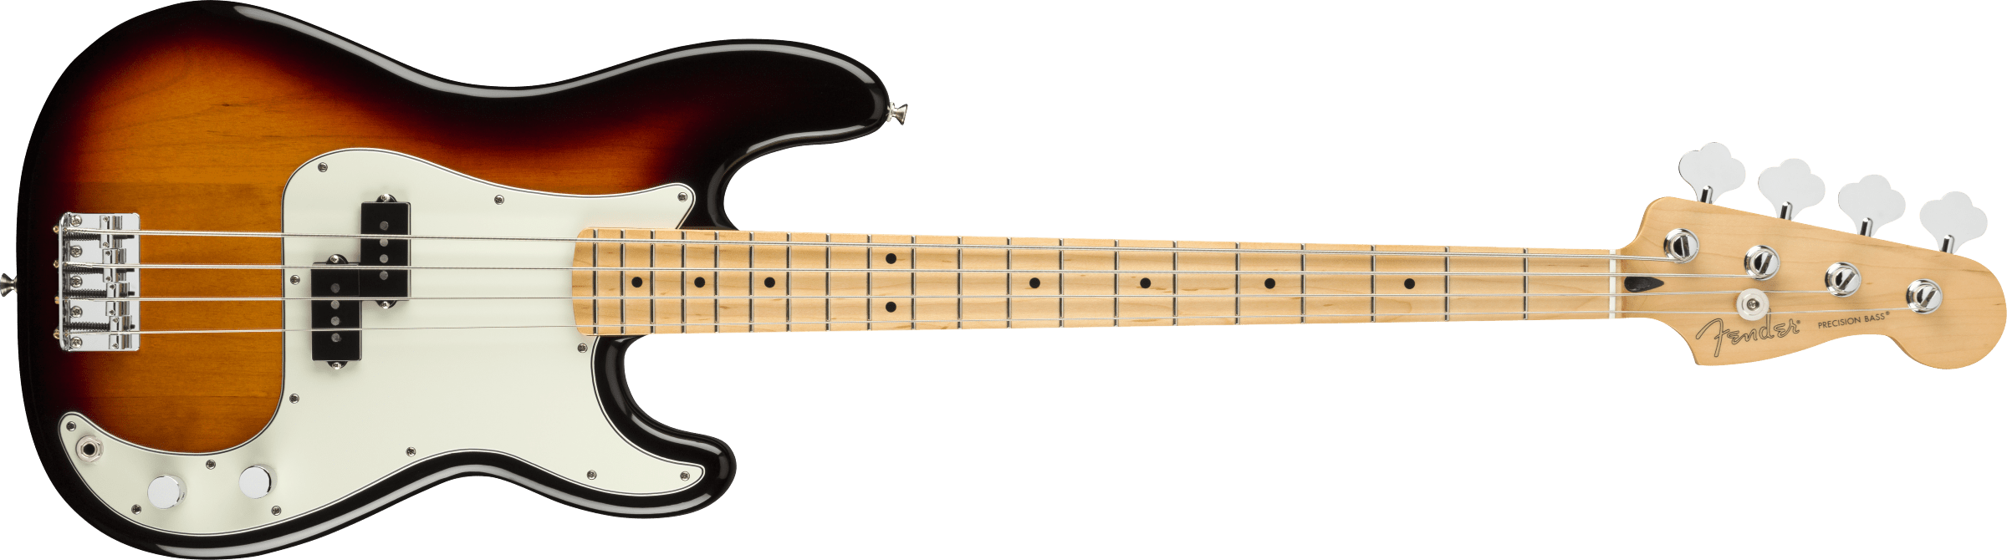
Introduction
Pourquoi ce projet ?

Slide 4
Présentation du projet 1/2
Clients : Les adeptes de la musique (M. Fiack, M. Papazoglou) & les guitaristes
Contexte – Contraintes
3 étudiants (2 élec-info / 1 signal-élec)
Une pédale à réaliser avec divers effets numériques ( Octaver, Saturation, Granulaire...)
Sur une période de ~ 100h encadrées dans l'établissement + ∞ h à la maison
Choix des composants, création de notre propre PCB, choix des effets et implémentations.

Slide 5
Présentation du projet 2/2
Enjeux :
Tout à gagner (compétences), MAIS on s'ouvre à perdre la confiance d'un prof qui a cru en nous.
Objectifs :
Partie Electronique : choix des composants / PCB / Assemblage
Partie informatique : Implémenter des transformations de signal sonore
Coûts :
Budget alloué par l'établissement, ~60-100€ par personne

Slide 6
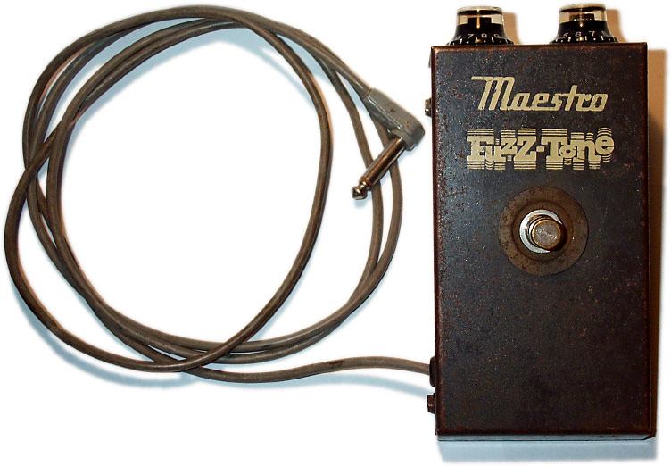
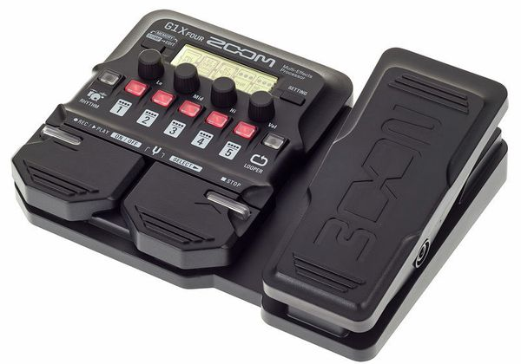
Etat de l'art
Première pédale d'effet inventé en 1962 (La Maestro Fuzz Tone).
A partir des années 80, apparitions des pédales numériques.
Année 90, création des pédales multi-effets.
Année 2000, création des plugins.

Slide 7
Cahier des charges
Fil Conducteur
Fabrication d'une pédale multi-effet.
Spécifications techniques :
Représentation du système
Utilisation d'un codec audio.
Utilisation d'un microprocesseur lié à une RAM externe.
Interprétation physique d'effet audio
Implémentation d'un effet audio numériquement
Réussir à implémenter un effet "Granulaire"

Slide 8
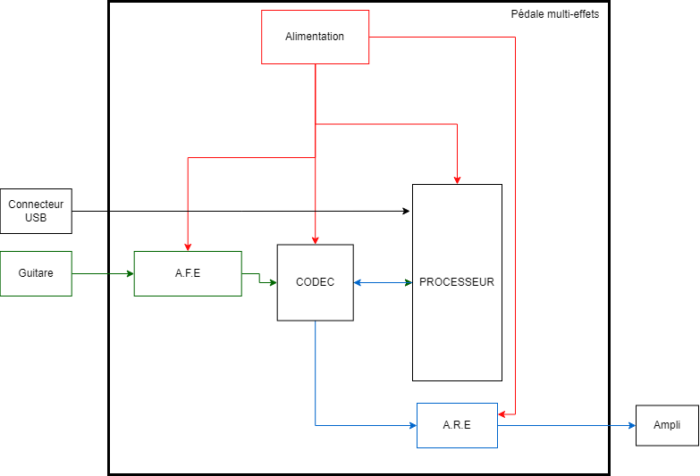
Spécifications techniques - Représentation du système

Slide 9
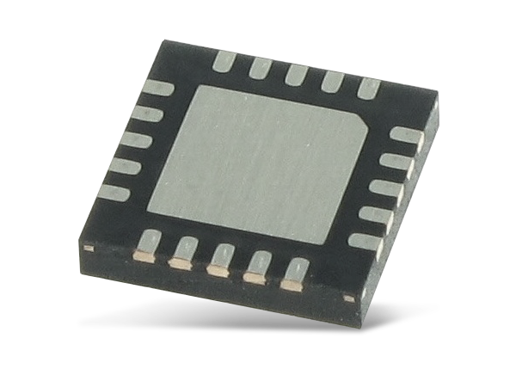
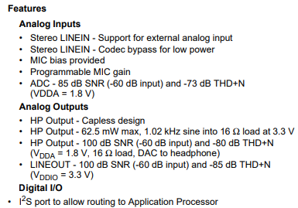
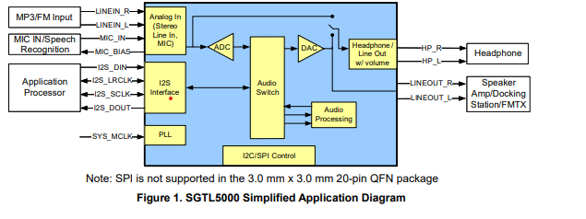
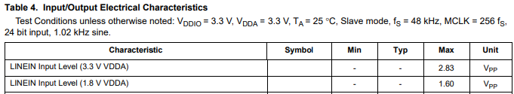
Spécifications techniques- Le codec STGL5000
Tension d'alimentation allant de 1,62 volts à 3,6 volts
Tension VDDA = 1,8 V
Tension d'entrée max LINEIN_R et _L
Vmax = VDDA * 10^(Niveau d'entrée maximal en dB / 20)
Vmax = 1,8 V * 10^(-60 dB / 20) = 0,056 V

Slide 10
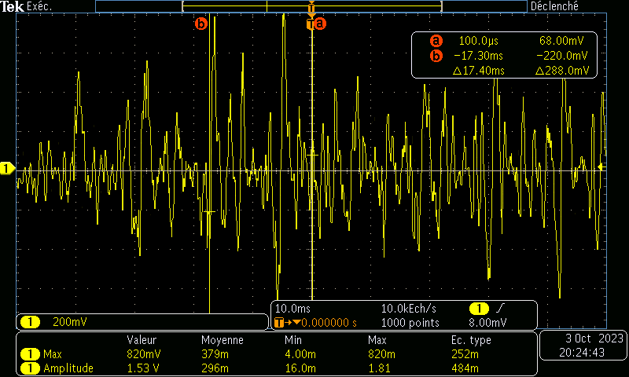
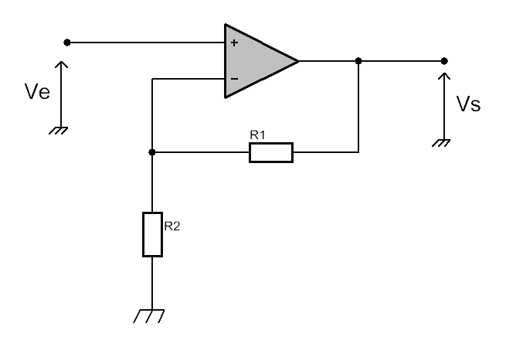
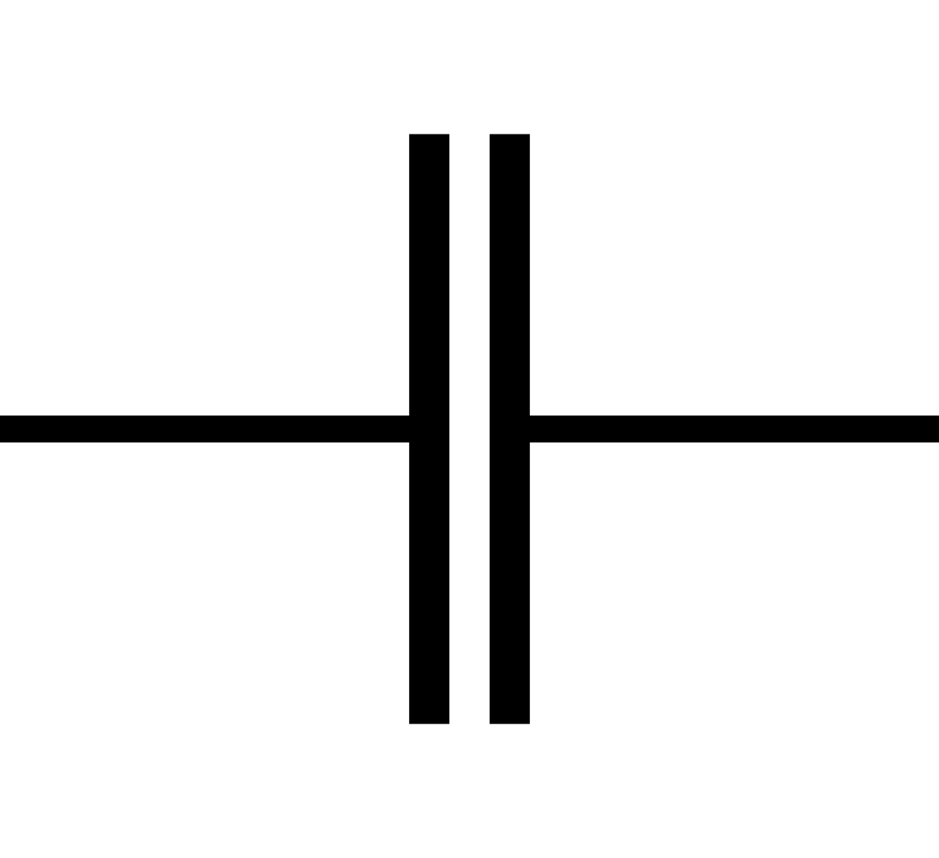
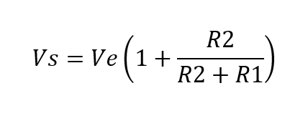
Spécifications techniques- Pré - Ampli
Tension d'entrée émis par la guitare
AOP non inverseur
Tension d'entrée du codec
C1
V_max = 820 mV
V_càc = 1,53 V
Ve_max = 1,6 ou 2,8V

Slide 11
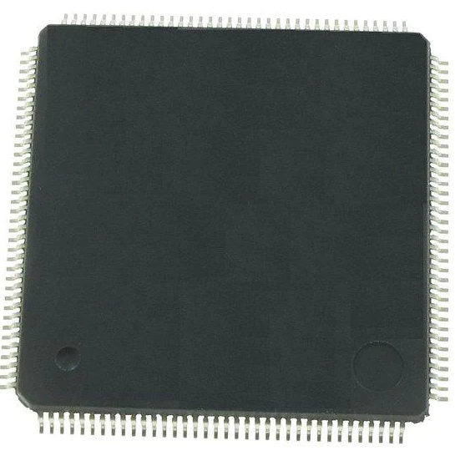
Spécifications techniques - LE Microprocesseur
Alimentation : Vdd et Vss = 3,3V
Mémoire :
512 Ko à 180 MHz
128 Ko RAM
Horloge : 4 à 26 MHz
114 entrées/sorties :
Interfaces de communication :
SPI, I2C, UART, I2S
Inter-integrated sound (I2S) :
Disponibles sur SP1, SP2 et SP3
Fréquence d'échantillonnage : 8 kHz à 192 kHz
Résolution de 16/32 bits
STM32f446ZCT6

Slide 12
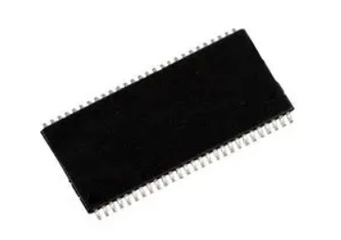
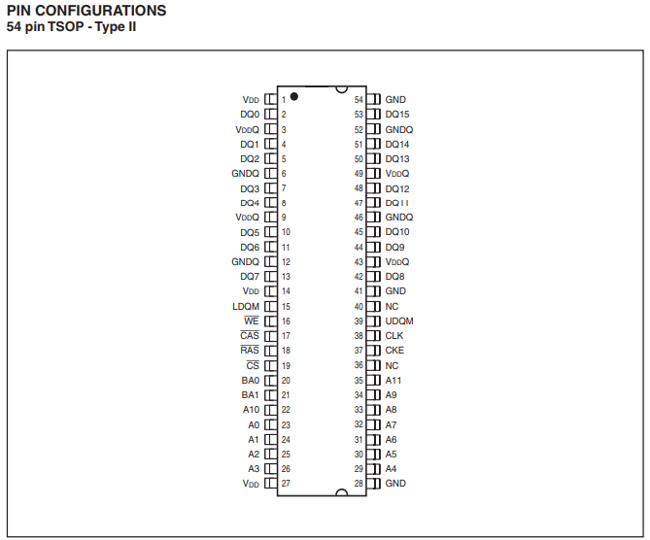
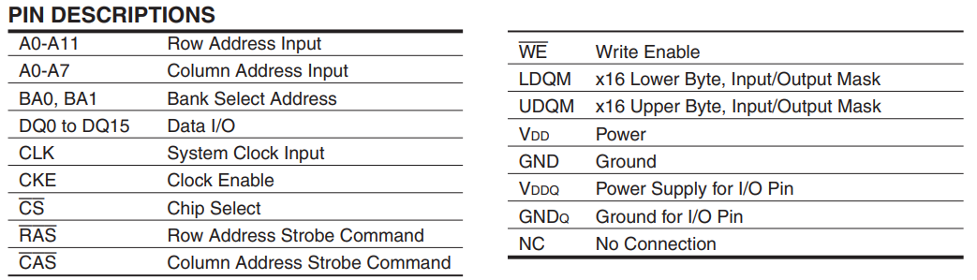
Spécifications techniques - La mémoire
Alimentation : 3.3V
Taille : 64 Mo, 4M x 16

Slide 13
Spécifications techniques Implémentation
Quel langage ? C, C++, Python
Codage en amont : Librairie Portaudio (C++) permet d'obtenir une Input/Output son temps réel.
Documentation sur la Physique de la modulation de notre signal sonore et l'effet qui correspond à cette modulation
Code sur VCS & Suivi Github

Slide 14
Spécifications techniques L'Effet Granulaire
Etude de l'effet à l'aide de Logiciel (durée d'un grain = typiquement de 1 à 100 ms).
La synthèse granulaire est une technique de traitement du son qui divise un signal sonore en petits grains (fragments) Ensuite les grains peuvent être manipulés de différentes manières pour créer un effet souhaité.
Pitch : Contrôle la hauteur ou la fréquence du son granulaire généré
Density : Contrôle la fréquence à laquelle de nouveaux grains sont générés.
Shape : Permet d'influencer la façon dont les grains sont lus (passage enveloppe linéaire à exponentielle)
Feedback : Le potard feedback détermine la quantité de signal granulaire qui est renvoyée. Plus on augmente le feedback, plus une partie du signal granulaire peut être renvoyée dans le processus, créant une boucle de rétroaction.
Reverb : en augmentant la reverb, on crée une ambiance spatiale plus grande autour du son granulaire, donnant l'impression que le son se propage dans un espace plus grand

